Slide 1
Sua empresa ainda depende da inserção manual de dados para cumprir com as obrigações fiscais?

Slide 2
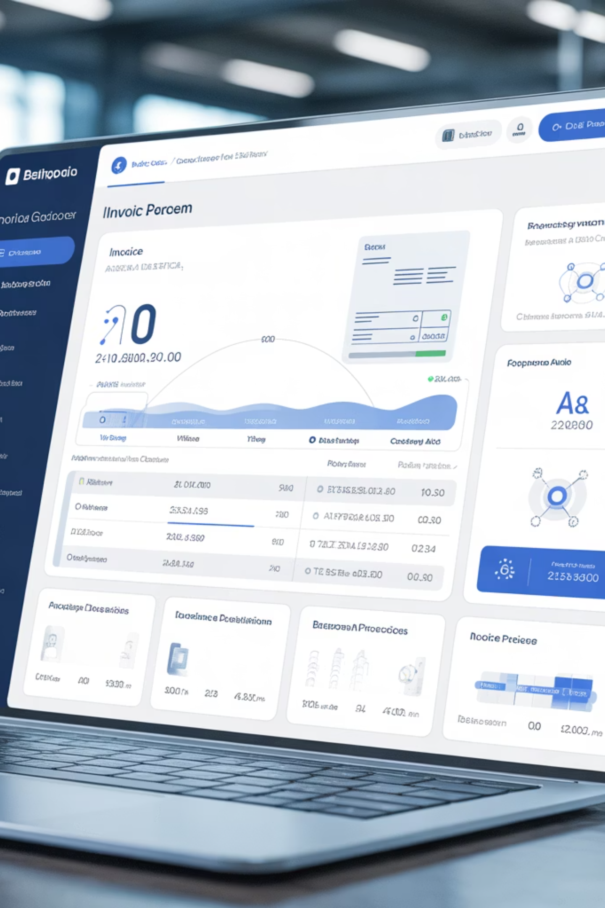
AI-Agents | Gestão Fiscal Inteligente
Equipe: Challenge Accepted

Slide 3
O Problema
Desafios da Gestão Fiscal Manual
Múltiplos Formatos
Perda de Produtividade
Notas fiscais são recebidas em diversos formatos (PDF, texto e imagem), gerando complexidade operacional.
A entrada manual de dados resulta na alocação ineficiente de até 20% do tempo da equipe financeira.
Riscos de Conformidade
Dificuldade na Análise Estratégica
Inconsistências nos dados podem acarretar multas e comprometer a conformidade fiscal da empresa.
Informações fragmentadas em documentos impedem a tomada de decisões estratégicas em tempo real.
Sua equipe ainda depende da inserção manual de dados fiscais?

Slide 4

A Solução
Plataforma Inteligente para Automação Fiscal
01
Processamento Multiformato
Compatível com diversos formatos: PDF, imagem ou texto, eliminando a necessidade de pré-processamento.
02
Extração Otimizada
Padronização e normalização automática dos campos essenciais através de modelos avançados de reconhecimento de padrões de linguagem.
03
Armazenamento Estruturado
Organização dos dados com SQLite, garantindo segurança e conformidade através de governança completa.
04
Análise Intuitiva
Interface web que permite consultas complexas utilizando linguagem natural e disponibilização/integração via API

Slide 5

Tecnologia
Tecnologia de Ponta e Escalável
LangChain · Google Gemini · Streamlit · SQLite · API REST
A infraestrutura é moderna, flexível e otimizada para integração contínua com ERPs e sistemas contábeis existentes.
A arquitetura foi concebida para suportar a expansão estratégica de sua organização, atendendo a demandas desde startups em crescimento acelerado até grandes corporações.

Slide 6


Mercado
R$ 28bi
R$ 3,6bi
R$ 180mi
TAM
SAM
SOM
Total Addressable Market — mercado total de gestão fiscal no Brasil
Serviceable Addressable Market — segmento acessível com nossa solução
Serviceable Obtainable Market — 5% de participação projetada em ARR
A complexidade fiscal é um desafio global, e o Brasil oferece um ambiente estratégico para o desenvolvimento de soluções inovadoras.

Slide 7
Modelo de Negócio
SaaS Recorrente e Escalável
Starter
Plano mensal com cobrança por uso variável, ideal para pequenas e médias empresas iniciarem suas operações com agilidade.
Enterprise
Licença anual com API customizada, suporte dedicado e SLA garantido para grandes corporações.
Serviços
Consultoria especializada e desenvolvimento sob medida para necessidades específicas de integração.
Receita Recorrente Anual (ARR) projetada para triplicar em 3 anos, impulsionada pela expansão gradual da base de clientes e otimização de funcionalidades premium.

Slide 8

Validação e Tração
MVP Funcional
Plataforma completa com LangChain, Gemini, SQLite e Streamlit em operação.
Taxa de Sucesso
100% de precisão na extração de dados em XML, JSON e TXT.
Pilotos Ativos
Três empresas estão atualmente em fase de piloto, com validação de casos de uso e feedback positivo.
Eficiência Comprovada
Redução de 95% no tempo de processamento fiscal.

Slide 9





Tração e Métricas Iniciais
MVP Funcional
Em operação com 3 empresas em piloto.
Eficiência Fiscal
95% de redução no tempo de processamento fiscal.
Ticket Médio Projetado
R$ 1.200/mês (Starter) e R$ 6.000/mês (Enterprise).
ARR Projetado (12 meses)
R$ 300.000 com 50 clientes ativos.
Métricas de Negócio
CAC estimado: R$ 480 | LTV estimado: R$ 7.200 (LTV/CAC = 15x).
Validação técnica comprovada, modelo econômico sustentável e margens escaláveis.

Slide 10









O Time
Carlos
Claudio
David
Filipe
Leticia
CEO
CFO
Head de Vendas
CTO
IA Expert
Kattson
Raphael
Renato
Thayron
Head de Produto
Head de Expansão de Negócios
IA Expert
Consultor Fiscal

Slide 11




Investimento
Rodada de Investimento Pré-Seed
Capital Necessário: R$ 800.000
Participação Oferecida: 10% de equity
Runway: 18 meses
50%
30%
20%
Desenvolvimento e Engenharia da Plataforma
Marketing, Vendas e Aquisição de Clientes
Infraestrutura e Governança de Dados
Alocação para aprimoramento e expansão da plataforma tecnológica.
Estratégias de aquisição de clientes e fortalecimento da marca no mercado.
Investimento em operações, segurança de dados e capacidade de escalabilidade.
O investimento que transforma um MVP validado em um produto com tração real e base escalável.
Objetivo Estratégico: Validar o mercado com 10 clientes pagantes, consolidar parcerias com ERPs e preparar o produto para a rodada Seed em 18 meses.

Slide 12
Otimize a gestão fiscal, convertendo documentos em inteligência estratégica por meio de Inteligência Artificial.

